Slide 1
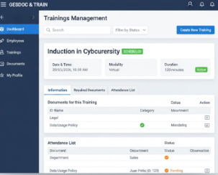
GESDOC & TRAIN
Sistema de Gestión Documental y Capacitación
Aplicación Web Informativa y Administrativa
JHOAN CARRILLO VERJAN
CARLOS DANIEL CULMA PERDOMO
CORHUILA
SISTEMAS DISTRIBUIDOS

Slide 2
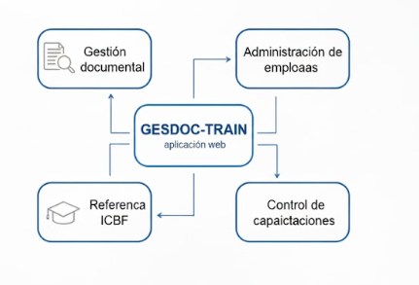
Descripción General
GESDOC-TRAIN es una aplicación web diseñada para facilitar la gestión documental, la administración de empleados, y el control de capacitaciones dentro de una organización, tomando como referencia al ICBF.

Slide 3
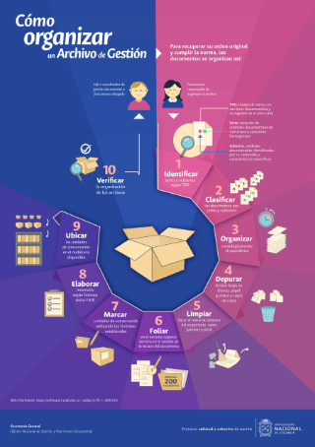
PROBLEMA
Por medio del software GESDOC & TRAIN, se desea hacer un seguimiento a los
entrenamientos frente a actualizaciones de
las normas asociadas en las diferentes
empresas, tomando como referencia el ICBF.

Slide 4
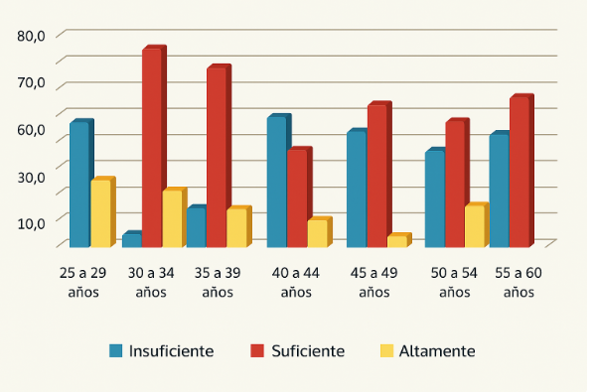
INDICADORES MANEJO DE DOCUMENTOS
Indicadores de Entrenamientos (TRAIN)
Acceso a documentos: 20% → 95%
Tiempo de búsqueda: 15 min → 10 seg
Documentos desactualizados: 45% → 0%
Duplicidad documental: 25% → 0%
Cumplimiento de entrenamientos: 45% → 90–95%
Registro de asistencia: 10 min → automático (1seg)
Finalización de inducciones: 50% → 100%
Actualización de contenidos: 1 → 4 veces/año

Slide 5
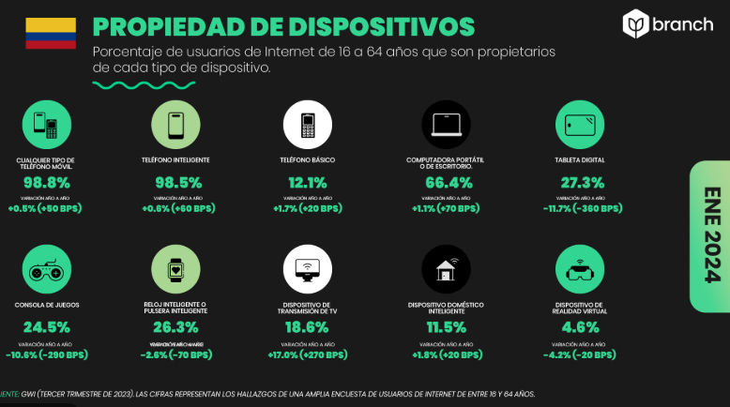
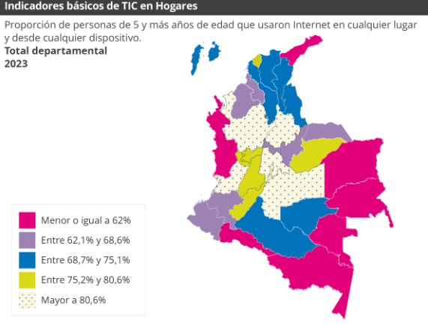
Indicadores de Eficiencia del Sistema (Tecnología)
Tenencia de Equipos TIC en Hogares SEGÚN DANE

Slide 6
Objetivo del Proyecto
Desarrollar un sistema web distribuido que permita gestionar de forma eficiente las políticas institucionales, documentos, categorías, entrenamientos y usuarios, garantizando disponibilidad, seguridad y accesibilidad desde cualquier dispositivo.
Implementar un módulo para la gestión documental: carga, consulta, categorización y actualización de políticas institucionales.
Desarrollar un sistema para la administración de entrenamientos, incluyendo listado de cursos, documentos requeridos y asistencia.
Construir una arquitectura distribuida usando FastAPI + PostgreSQL + React (Vite) dentro de contenedores Docker para favorecer portabilidad y despliegue.

Slide 7
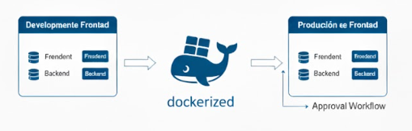
ALCANCE
Se determinó un alcance para esta problemática
desde un despliegue local, con dos ambientes uno
de desarrollo y otro de producción.
Se determinó la integración de backend y Frontend
con la base de datos relacional escogida, teniendo
comunicación entre los ambientes para aprobar
cambios.
El proyecto va en su totalidad dockerizado.
Se definieron estándares de programación:
Camel case
Arquitectura modular – backend
Arquitectura por Capas

Slide 8
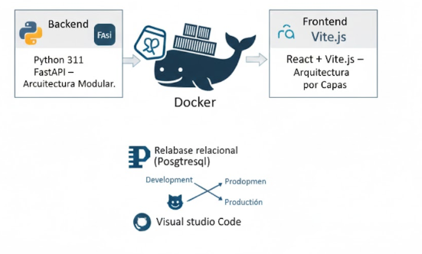
STACK TECNOLÓGICO
Se definió como stack tecnológico los
siguientes lenguajes y frameworks:
Base de datos relacional (Posgtresql
revisa el Docker)
Backend: Python 3.11 - FastApi –
Arquitectura Modular.
Frontend: React + Vite.js – Arquitectura por Capas
Github ramas desarrollo producción
Visual studio code

Slide 9
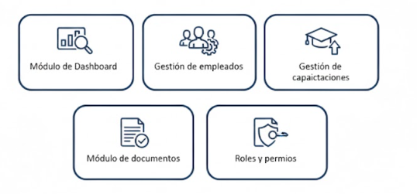
Características Principales
• Módulo de Dashboard.
• Gestión de empleados.
• Gestión de capacitaciones.
• Módulo de documentos.
• Roles y permisos.

Slide 10
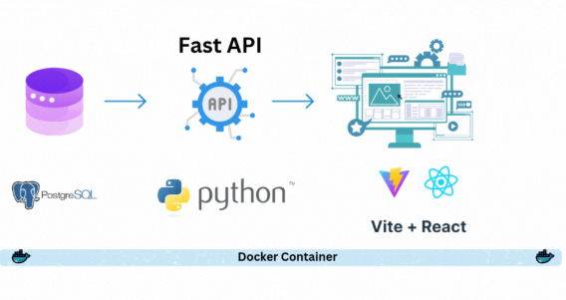
Tecnologías Utilizadas
• Frontend: React + Vite.
• Backend: FastAPI (Python).
• Base de datos: PostgreSQL.
• Control de versiones: GitHub.
• Contenedores: Docker.

Slide 11
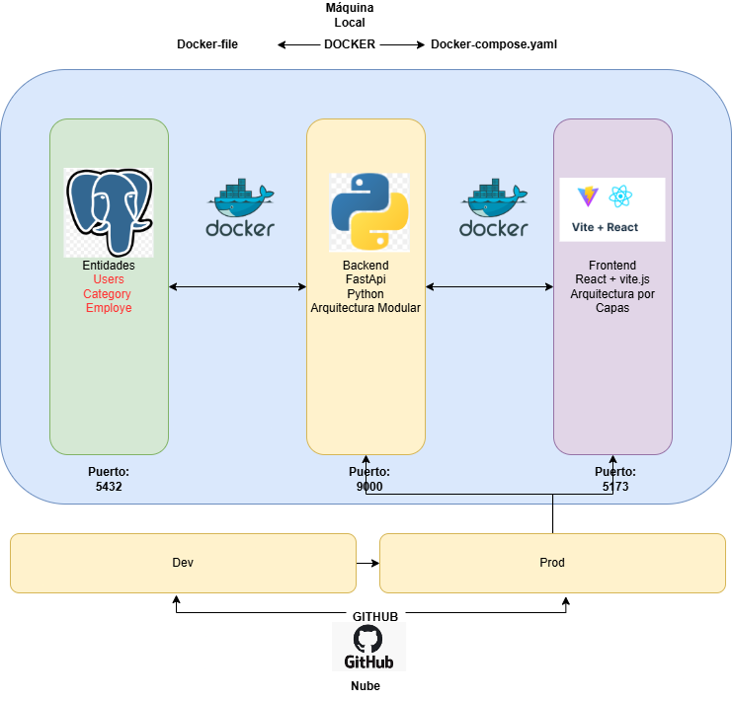
Arquitectura del Sistema

Slide 12
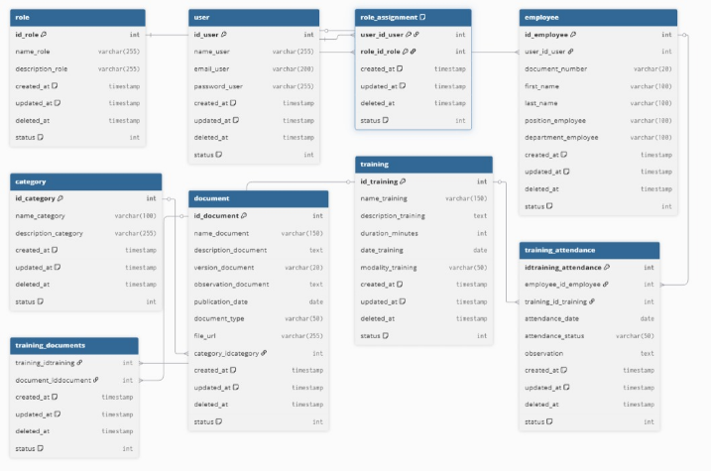
DIAGRAMA DE BASE DE DATOS

Slide 13
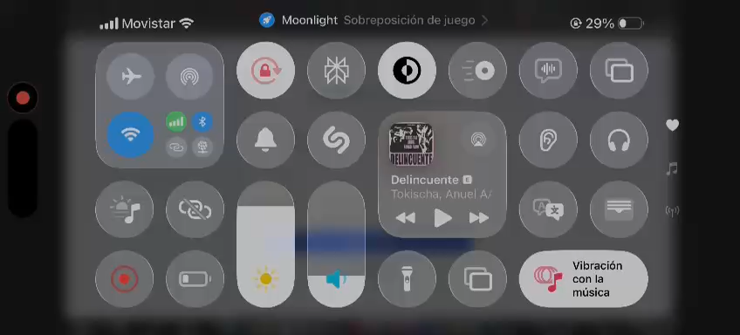

Slide 14
Limitaciones del Proyecto
Alcance funcional limitado (MVP)
El sistema implementa únicamente las funciones esenciales:
Gestión de usuarios (registro, login, roles).
Gestión básica de empleados.
Carga y visualización de documentos.
Lista de entrenamientos y asistencia.
No incluye aún módulos avanzados como:
Flujo documental completo (versionamiento, auditoría avanzada).
Gestión de notificaciones en tiempo real.
Gestión completa de capacitaciones con certificaciones

Slide 15
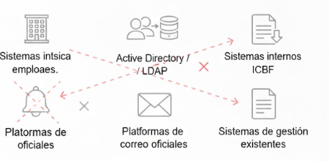
2. Ausencia de integración con sistemas institucionales (ICBF)
El proyecto funciona de manera totalmente aislada. No hay integración con:
Sistemas internos del ICBF.
Active Directory / LDAP.
Plataformas de correo oficiales.
Sistemas de gestión documental existentes.
Esto limita su adopción inmediata en un entorno real.

Slide 16
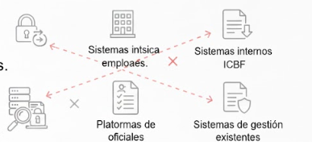
3. Seguridad inicial y no corporativa
A pesar de implementar JWT y buenas prácticas, el sistema no incorpora:
Autenticación multifactor (2FA).
Políticas avanzadas de contraseñas.
Auditoría con logs centralizados.
Cifrado de documentos en reposo.
Gestión de permisos basada en políticas.

Slide 17
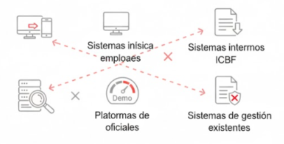
4. Interfaz gráfica inicial
Aunque el diseño es profesional, todavía presenta limitaciones:
No posee un sistema completo de responsive design para móviles.
Las funcionalidades de dashboard están en versión demostrativa.
No hay personalización por roles dentro del frontend.

Slide 18
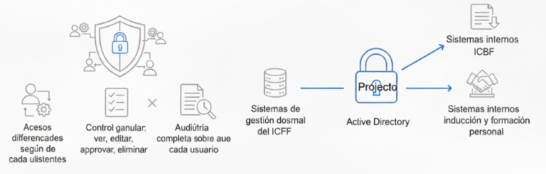
Trabajos Futuros
1. Implementación de Roles Avanzados y RBAC completo
Desarrollar un sistema robusto de permisos basado en roles (RBAC) que permita:
Accesos diferenciados según cargo.
Control granular: ver, editar, aprobar, eliminar.
Auditoría completa sobre acciones de cada usuario.
2. Integración institucional con servicios del ICBF
En fases futuras se puede integrar el sistema con:
Sistemas de gestión documental del ICBF.
Active Directory
Sistemas internos de inducción y formación de personal.
Esto permitiría una adopción real dentro de la entidad.

Slide 19

Conclusión
GESDOC-TRAIN es una solución integral para la gestión documental y la capacitación, orientada a mejorar la productividad y la organización institucional.
REPOSITORIO:

